Slide 1


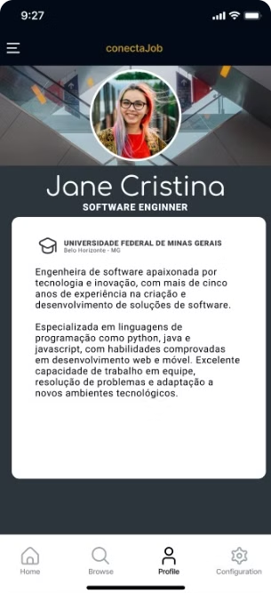
ConectaJob
Conectando oportunidades!
Este aplicativo visa simplificar a busca por oportunidades de estágio, fornecendo aos estudantes uma plataforma exclusiva e intuitiva para encontrar as melhores vagas de acordo com seus perfis e preferências.

Slide 2
Objetivo do Aplicativo
1
Foco em Vagas de Estágio
2
Facilitar o Processo de Aplicação
O aplicativo se concentra exclusivamente em oportunidades de estágio, fornecendo uma alternativa mais eficiente do que os sites de emprego tradicionais.
Com um fluxo de cadastro simplificado e um sistema de "swipe" para vagas compatíveis, o aplicativo torna o processo de aplicação muito mais intuitivo e rápido.
3
Redução de Informações desnecessárias
4
Foco na experiência do usuário
O aplicativo é projetado garantindo uma experiência de usuário amigável para estudantes.
O aplicativo requer apenas as informações essenciais, evitando que os usuários tenham que preencher longos formulários repetitivos.

Slide 3
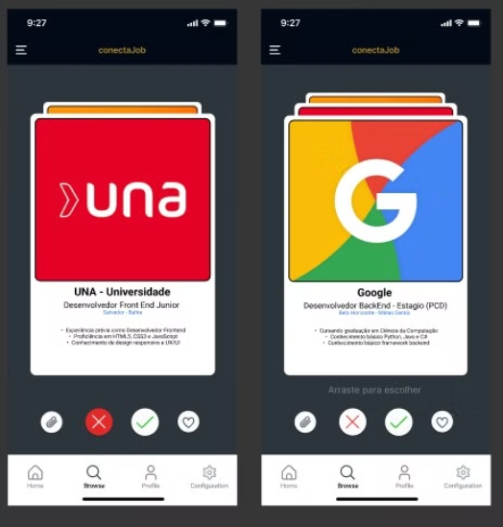
Conceito do Aplicativo
Um "Tinder" para Vagas de Emprego
Exclusivo para Estudantes
Foco em Estágios
Ao contrário de outras plataformas, o aplicativo se concentra apenas em oportunidades de estágio, simplificando a busca e aumentando a relevância das vagas para os usuários.
O aplicativo utiliza um sistema de "swipe" (direita para se candidatar, esquerda para descartar) para criar um processo de seleção de vagas de estágio similar à famosa rede social de relacionamentos.
O aplicativo é projetado especificamente para o público estudantil, oferecendo um ambiente exclusivo e focado em suas necessidades e preferências.

Slide 4

Público-alvo
Estudantes de Qualquer Faculdade
Buscando Oportunidades de Estágio
O aplicativo é acessível a estudantes de todas as áreas de formação, ampliando as oportunidades de estágio disponíveis.
O público-alvo principal são os estudantes que estão ativamente procurando por vagas de estágio para complementar sua formação acadêmica.
Facilidade de contratação para as empresas
O aplicativo trás facilidades para as empresas no ato da contratação.

Slide 5
Como Funciona
Match de Vagas
Cadastro Simplificado
O aplicativo utiliza um sistema de "swipe" para que os usuários possam rapidamente identificar as vagas de estágio mais adequadas a seu perfil.
Qualquer estudante pode se cadastrar facilmente no aplicativo, fornecendo apenas as informações essenciais.
1
2
3
4
Perfil do Usuário
Aplicação Rápida
Os usuários podem criar um perfil com informações básicas e preferências de estágio, facilitando o match com vagas compatíveis.
Com um clique, os usuários podem se candidatar às vagas de estágio que mais lhes interessam, simplificando o processo de aplicação.

Slide 6
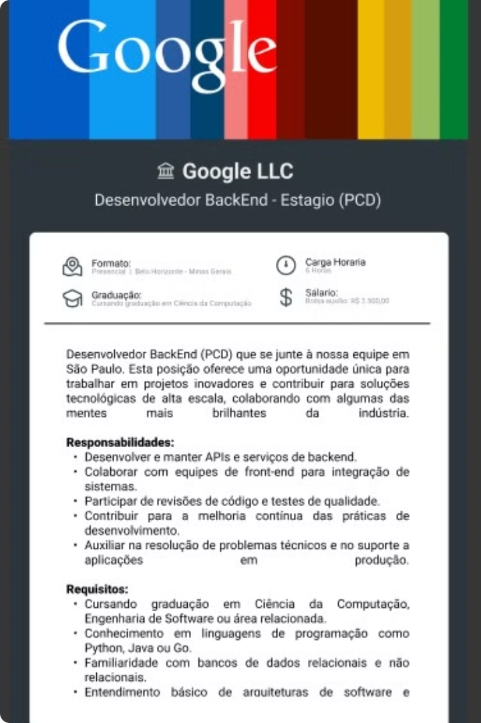



Diferenciais do Aplicativo
Foco Exclusivo em Estágios
Cadastro Simplificado
Ao contrário de outros aplicativos, este é específico para oportunidades de estágio.
O aplicativo requer apenas as informações essenciais, evitando longos formulários.
Interface Intuitiva
A experiência de usuário é similar ao popular aplicativo Tinder, tornando a navegação fácil e natural.

Slide 7



Próximos Passos
Desenvolvimento de UI/UX para Autismo
Criação de uma interface amigável e acessível para estudantes com autismo.
Integração com IA
Implementação de ferramentas de IA para melhorar currículos e gerar cartas de apresentação automaticamente.
Beta Testing
Lançamento de uma versão beta para testes com estudantes e coleta de feedback.

Slide 8
